Slide 1
전근대 (근세 시대: 도쿠가와 시대) 일본 사회의 특징
과 목 명 : 일본 근현대사
강의시간 : 화요일 1교시수요일 2,3교시
담당교수 : 최장근 교수님
1조 조장 : 조은선(20502820-프랑스어프랑스 어학과-PPT,자료조사,자료정리)
1조 조원 : 여천천(20850682-통신공학과-PPT중국어번역)
왕한평(20850116-무역학과- PPT중국어번역)
서지호(20934692-통신공학과 -PPT중국어번역))
이민정(20880458-일본어일본어학 과-자료조사,자료정리)
발표일 : 2011년 09월 21일
일본근현대사- 에도시대 의 특징

Slide 2
전근대(근세 시대 : 도쿠가와 시대) 일본사회의 특징
2. 근세시대의 사회 경제적 변용
3. 근세시대의 문화와 후기 정신세계
4. 도쿠가와 체제의 전복
5. 결론 및 참고 자료
1.근세의시작
Notes:
1.근세의 시작
2.근세시대의 사회 경제적 변용
3.근세시대의 문화
4.도쿠가와 체제의 전복
5.참고자료

Slide 3
1. 근세 시대의 시작
ㅇ도쿠가와 정치 체제의 수립
ㅇ도쿠가와 가문과 다이묘
ㅇ도쿠가와 막부의 정책
ㅇ근세 시대 의 대외 관계

Slide 4
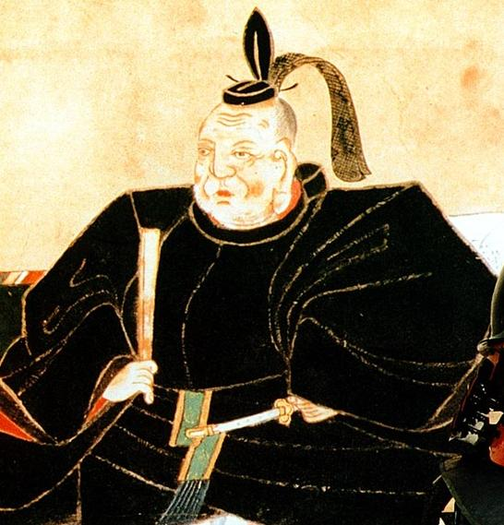
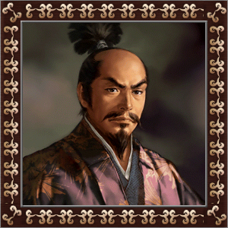

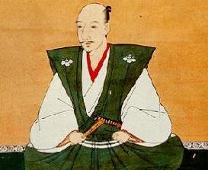
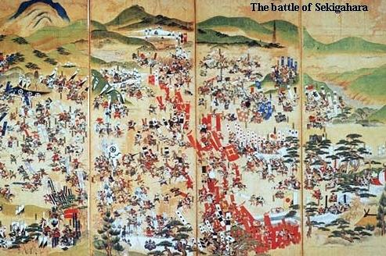
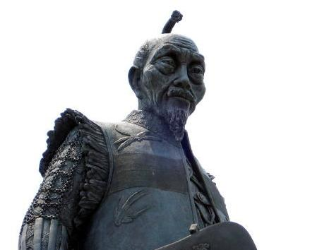
1. 근세 시대의 시작-도쿠가와 정치체제의 수립
도쿠가와 이에야스 파
이시다 미쓰나리 파
세키가하라 전투
천하통일의 3주자
오다 노부나가
勝
도요토미 히데요시

Slide 5
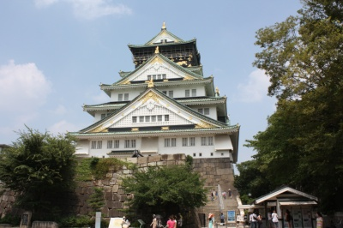
1-1 도쿠가와 정치체제의 수립
무사
상인․수공업자(町人-쵸오닌)
농민(百姓-하쿠쇼)
천민(穢多-에타,非人-히닌)
토쿠가와 시대[1603~1867]
막번체제의 성립
사농공상-엄격한 신분제도
막
중앙집권을 하는 쇼군의 <막부>
번
지방영주들의 <영지>

Slide 6
1-2도쿠가와 가문과 다이묘
도쿠가와 막부-
다이묘-약 150명 정도의 도쿠가와 가문의 후원으로 지위를 얻음
이에야스 통치 1603 ~ 1605 이에시게 통치 1745 ~ 1760
히데타다 통치 1605 ~ 1623 이에하루 통치 1760 ~ 1786
이에미쓰 통치 1623 ~ 1651 이에나리 통치 1787 ~ 1837
이에쓰나 통치 1651 ~ 1680 이에요시 통치 1837 ~ 1853
쓰나요시 통치 1680 ~ 1709 이에사다 통치 1853 ~ 1858
이에노부 통치 1709 ~ 1712 이에모치 통치 1859 ~ 1866
이에쓰구 통치 1709 ~ 1712 요시노부(게이키) 1867 ~1868
요시무네 통치 1716 ~ 1745

Slide 7
1-3 도쿠가와막부의 정책
1.다이묘
2.천황제
성의 수 제한
한 영지에 하나의 성만 세울 수 있게 함
다이묘들이 자신에게 충성을 맹세하도록 함
서로 동맹을 맺지 못하게 함
감찰관을 파견
다이묘들의 복종을 확인
쇼군이 일본에서 가장 유력한 정치적인
천황을 효율적으로 통제할 수 있도록 함
노부나가&히데요시의 정책 계승
황실의 위신을 높임, 천황을 조심스레 통제,
자신의 정통성 강화

Slide 8
1-3 도쿠가와 막부의 정책
3.사무라이
4.중앙집권을 위한 제도적 장치
다이묘에게 충성을 맹세, 군사력 제공
약탈자&농민반군으로부터 자신 보호
세월이 흐름에 따라 칼을 벗어 던지고
붓을 들게 됨
무사 * 관료로 탈바꿈
① 산킨코타이 제도
② 공역부담제도
③ 일국일성령 제도
④ 가신고소의 관례 제도

Slide 9
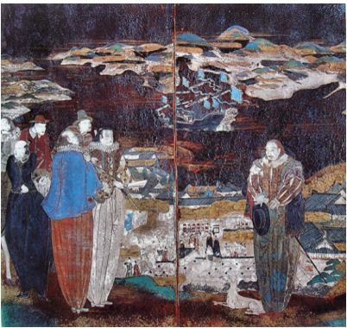
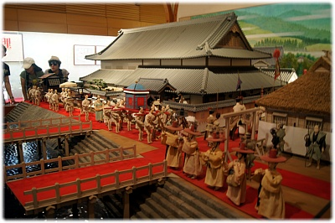
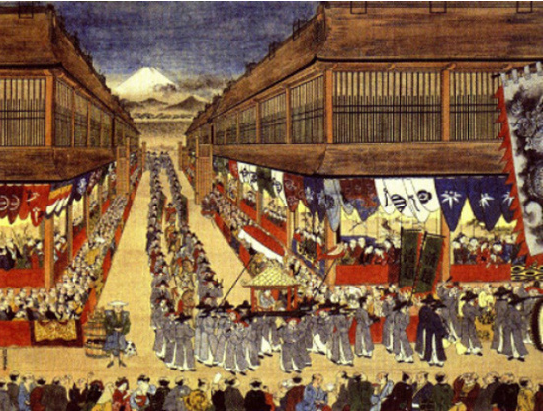
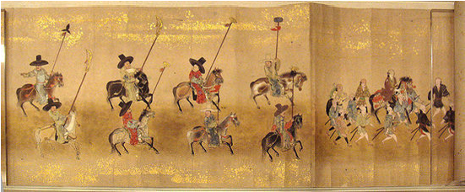
1-4 근세시대의 대외관계
이 시기의 국제 관계는 흔히 고립또는 쇄국 이라는 단어로 요약된다
에도 초기 조선과의 국교 회복을 시도
명과 정식으로 국교는 이루어지 않았다.
청으로 바뀐 뒤에도 동일
하지만 히라토, 나가사키에서 상인을 통한 중국과의 무역이 있었다.
쇄국정책
나가사키 – 네델란드
쓰시마 - 한국
오키나와 - 중국
무역제한
http://tvpot.daum.net/clip/ClipView.do?clipid=28315035
기독교의 전파를 막기 위하여 쇄국정책은 200년 이상 지속됨

Slide 10
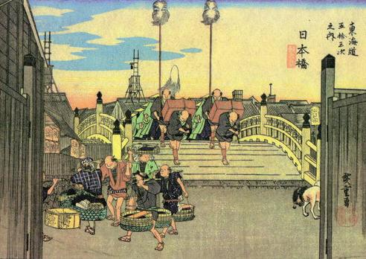
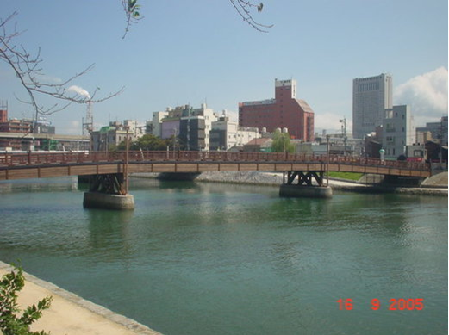
2.근세시대의 사회경제적 변용
1) 17세기의 급속한 발전
에도시대가 되어 전란이 없는 평화가 지속되자 농업이 발달하게 되었다.
농민은 황무지를 개간하여 전답을 넓히고, 농구를 개량, 재배작물 종류의 다양화, 각지의 특산물을 상인에게 팔아 부농이 되는 자도 있었음.
더불어 수공업도 발달.
산업의 발달, 산킨코타이의 영향으로 도로교통이 발달.
대량의 물자를 수송할 때 배를 이용하게 되어 항로도 발달.
2) 불황과 활황의 수수께기
17세기 급속한 발전에 이은 경제적,사회적 상황 ->불황과 활황이 공존함
-계층&지역에 따라,같은 계층 내에서 조차 자원이 불균등하게 분배됨
-도쿠가와 경제가 범 아시아적, 전 지구적 교역망에 비교적 제한적으로 편입되어 있음
-대도시는 쇠퇴, 소도시는 번창
20세기 후반, 세계에서 가장 붐비는 도시 중 하나가 된 도쿄 주택가 보다도
인구밀도가 더 높았음
에도 : 인구 100만의 세계최대의 도시

Slide 11
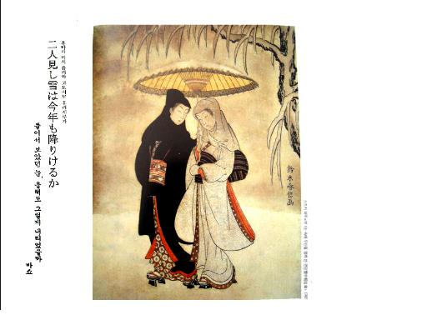
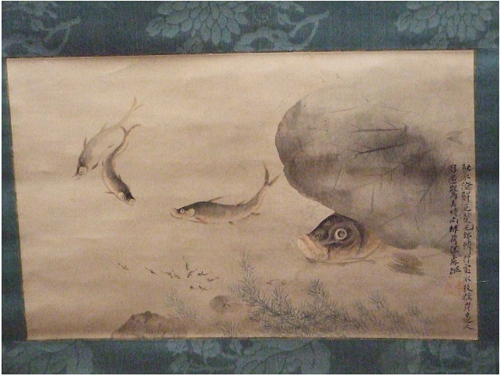
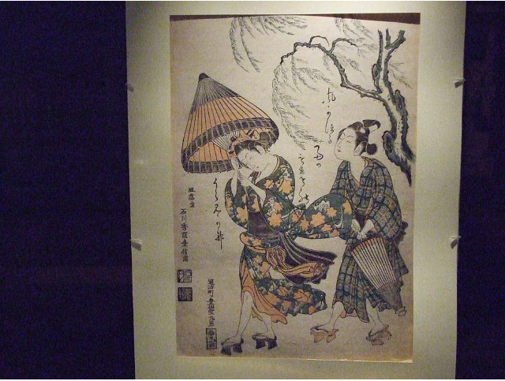
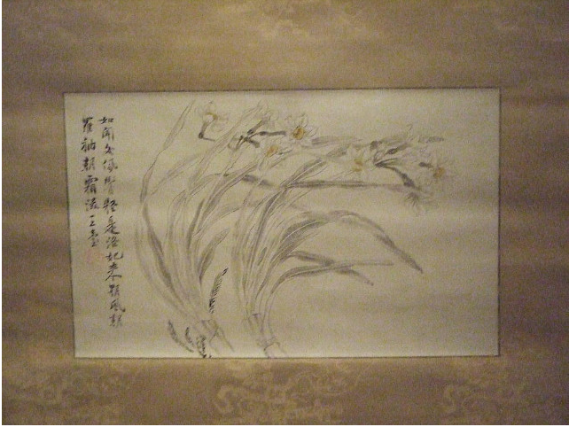
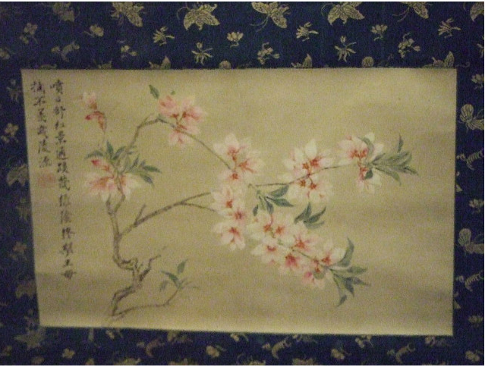
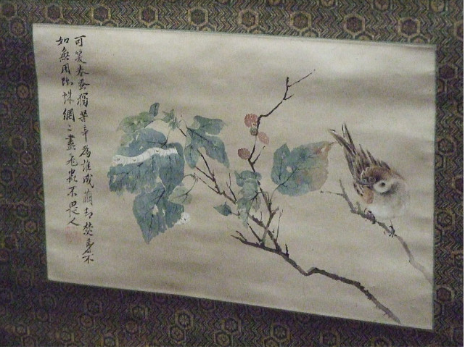
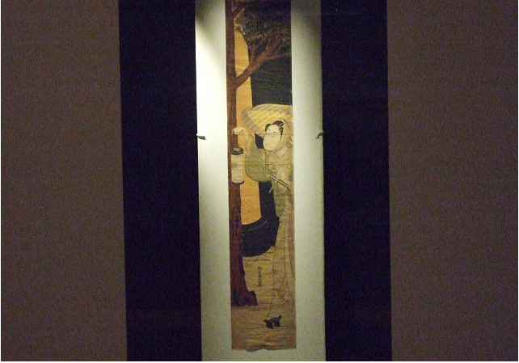
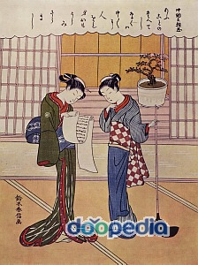
3.근세시대의 문화와 후기 정신세계
1) 근세시대의 문화
2) 근세시대 후기 정신세계
1. 게이죠(慶長).간에이(寬永)문화
2.겐로쿠(元禄)= 쵸오닌(町人)문화
3. 가세이 문화
1. 도쿠가와 정권의 이데올로기적 기반
2. 문화적 다양성 모순
3. 개혁, 비판, 반정사상

Slide 12
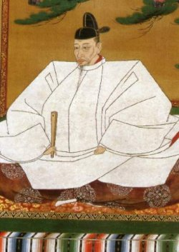
3.근세시대 문화와 후기정신세계
2).후기 정신 세계
도쿠가와 정권의 이데올로기적 기반
오다노부나가
세속적, 종교적 상징과 사상에 입각
자신들의 권위를 세우려 함
도요토미히데요시
1. 위계질서는 자연스럽고 정당한것
2. 위계적인 사회 내에서 자신의 위치를 받아
들이고 헌신적으로 봉사하는 것은 큰 덕목
3. 도쿠가와 이에야스는 위대하고 현명한
창시자이자 모든 지혜의 원천
* 도쿠가와 막부: 통치자가 개인을 상징적으로 신격화 시킴
통치권 강화
종교적,세속적 전통에 대한 철학적 주장을 통해 정당성 확보

Slide 13
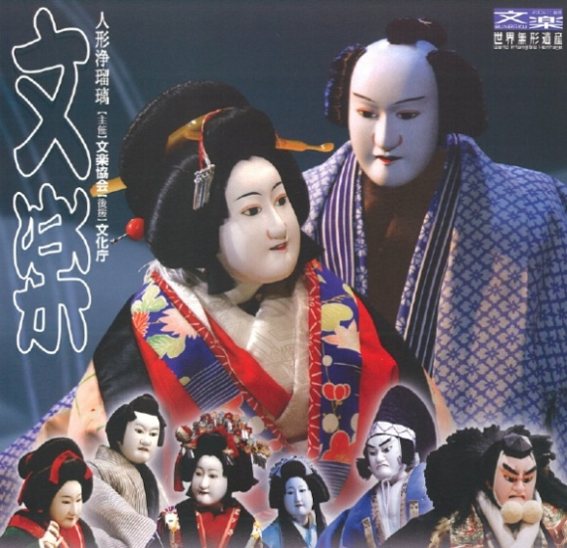
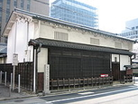
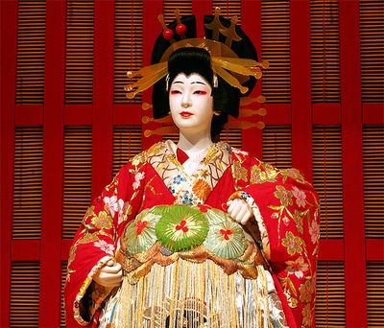
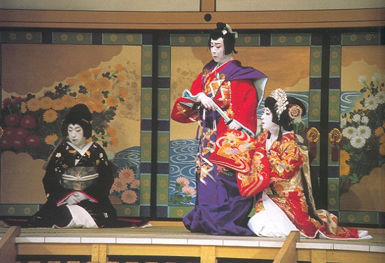
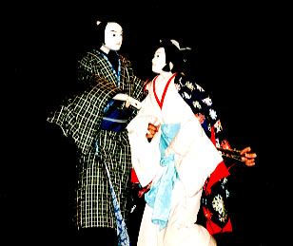
3.근세시대 문화와 후기 정신 세계
2)후기 정신세계
문화적 다양성과 모순
오사카와 그 인근에서 서민들이 후원하는 몇몇 교육기관 등장
가장 중요한 기관: 상인들이 설립한 가이토쿠도
데키주쿠
*도쿠가와시대의 도시: 서민과 악당의 삶을 찬미,
기성체제의 도덕군자를 은근히 비꼬는 소설,시,회화가 꽃핌
에도, 오사카의 외곽 유흥구에서 발생
매춘의 호객행위를 하기 위해 만들어짐
일본 연극 문화를 대표하는 가부키, 분라쿠 등이 생겨남

Slide 14
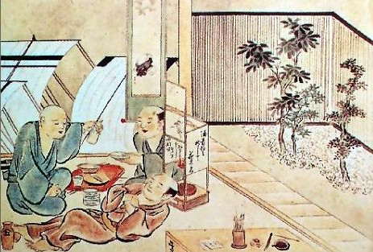
3.근세시대 문화와 후기 정신 세계
2)후기 정신세계
문화적 다양성과 모순
사무라이들이 너무 매춘에 빠지고 하게 되어 퇴폐되고 쇄퇴, 경제적 위협을 가져옴
검약령을 내림
오늘날의 일본의 근검절약을
도덕성과 연관시키는 문화와 관련
이러한 사태를 잠재우기 위해 가부키의 상영 횟수를 줄이거나, 금지 혹은 주제를 제한하기도 함
1700년대에 사회가 위기에 봉착했다는 인식이 깊어짐, 불만고조
‘
“다이묘의 솜씨”라는 표현은 모욕이 됨

Slide 15
3.근세시대 문화와 후기 정신 세계
2)후기 정신세계
개혁,비판,반정사상
1700년 초부터 만성적인 부채에 시달림,
정권이 재정적인 면 뿐만 아니라 도덕적인 면에서도 위기에 봉착
각 조치의 시행기간은 갈수록 짧아짐
어떠한 개혁도 지속적인 영향을 미치진 못함
1700년대 초에도 상업과 교육의 확산은 점차 도시의 식자층인
상인 및 교양있는 부농들 사이의 유대를 촉진

Slide 16
4. 도쿠가와 체제의 전복
1) 도쿠가와 체제의 정치개혁
상품경제의 발전함에 따라 정부와 번의 지출이 증가하여 재정이 궁핍해져감
도시 인구의 증가로 인한 상품 수요요의 증대
물가상승이 쌀값에 비해 앞섬
이 때문에 연공미를 화폐로 바꾸어 생활필수품을 구입하더 무사사회의 경제가 파탄을 초래
교호개혁
다누마개혁
간세이개혁
덴포개혁

Slide 17
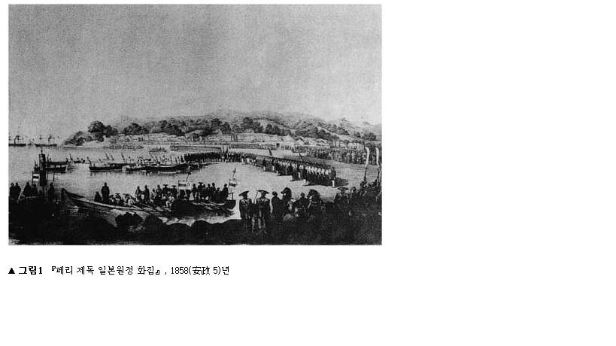
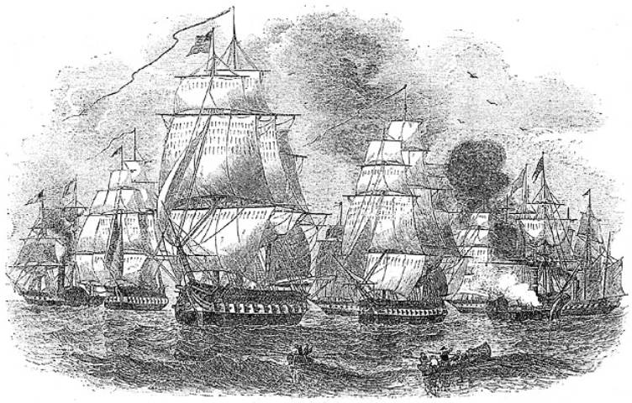
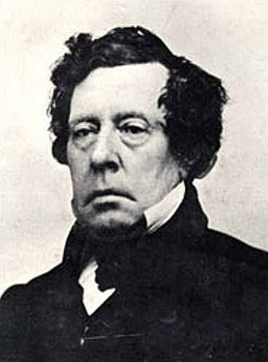
4.도쿠가와 체제의 전복
2)서양열강의 침략과 불평등조약
아편전쟁. 아편문제로 청나라와 영국간의 전쟁 (1840~1842)
英
새로운 무역항을 개방 할 것,
영국이 정한 관세율을 중국이 받아 들릴 것을 강요
외세의 압력(러시아,미국 등)에 막부가 여러 방식으로 대응
막부체제 약화
우국지사들 사이에 싹트고 있던 국민의식 고취
日
서양의 끊임없는(미국의 동인도함대 사령관 “페리”) 협박으로 8개의 항구 개방
불평등 조약으로 일본이 관세 자주권,
조약에 명시된 항구에 대한 사법권을 포기

Slide 18
4. 도쿠가와 체제의 전복
3)반막부파((討幕派)와 봉기
새로 체결된 통상조약&이에 따른 개항 즉각 상당한 경제적 파급 효과를 가져옴
1860년 막부: 재정적 출혈을 막아보고자 금화 가치 절하 국제시세에 맞춤
통화량을 팽창시켜 심각한 인플레이션을 초래
1866년: 에도, 오사카에서는 대규모 식량파동이 일어남
미곡상 수백 군데를 파괴
생사 생산자들의 동요가 극에 달함
에도 부슈지역 에서는 농민과 생사 생산자들이 일주일간 폭력시위를 벌임

Slide 19
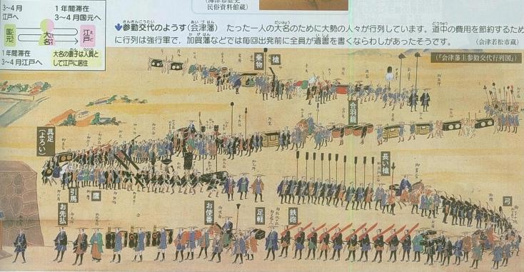
4. 도쿠가와 체제의 전복
3)반막부파((討幕派)와 봉기
도쿠가와 막부
외세, 반체제적인 다이묘, 급진적인 사무라이로부터 삼중의 위협에 시달림
새로운 도쿠가와 지도부: 합의를 도출하려는 정책을 펼침,
조정과 막부의 제휴
즉, 공무합체를 추구
1862년, 참근교대제 폐지 동의
다이묘의 정치활동에 대한 막부의 통제
- 더욱 느슨해짐
다이묘: 국방력을 증강하는데 투자

Slide 20
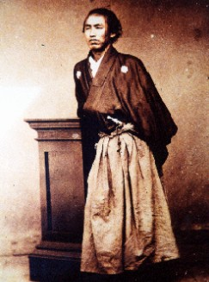
4. 도쿠가와 체제의 전복
3)반막부파((討幕派)와 봉기
나오스케의 뒤를 이어 안도 노부마사.
싸쓰마, 아이즈 번 – 공무합체파의 공가와 손을 잡고 무력으로 궁궐 포위. 쿠테타.
막부는 존왕이야파의 거점인 조슈번 토벌.
싸쓰마번은 전년에 나마무기 사건의 보복을 위해 가고시마만에 진격.
막부는 프랑스와 연결하여 군사력 강화.

Slide 21
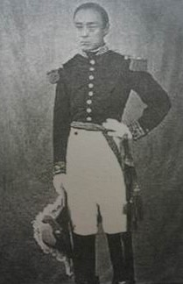
4. 도쿠가와 체제의 전복
4)막부의 붕괴
1866년 12월 고메이 천황이 사망하고 이듬해 1월 메이지 천황이 즉위
도쿠가와 요시노부는 막정의 개혁을 추진하고 막부의 권위를 강화하는데 최후의 노력을 기울였다
사쓰마번과 조슈번 12월 9일 무력을 동원
정변을 일으켜 왕정복고의 대호령을 발포
장군 요시노부의 사직을 정식으로 허가하고
섭정, 관백 및 막부를 폐지
소어소회의
-700년간 무사정권 끝이났다.

Slide 22
5. 결론 및 참고 자료.
700여년의 무사시대 중 황금시대 에도 막부 시대.
도쿠가와정권의 시작과 도쿠가와 요시노부의 사퇴까지
격변의 시대에 대한 이해.
-참고자료-
연민수(1998), 『일본사』, 보고사
제임스L.맥클레인(2004), 『서양인이 본 일본 역사 일본 근현대사』, 다락원
앤드루 고든(2005), 『현대 일본의 역사』, 이산
박진우 외(1999), 『일본 근현대사』, 좋은날
일본개항 EBS http://www.mgoon.com/view.htm?id=1737365

Slide 23
감사합니다.

